Slide 1

Chapter 02 네트워크 개념

Slide 2
모듈화의 개념과 계층적 모듈 구조를 이해한다.
프로토콜을 설계할 때 고려할 사항을 알아본다.
서비스 프리미티브의 개념과 동작 원리를 이해한다.
OSI 7계층 모델의 구조와 각 계층의 역할을 이해한다.
인터넷 모델의 계층 구조와 관련 프로토콜을 알아본다.

Slide 3
01 프로토콜의 이해
02 OSI 7계층 모델
03 인터넷 모델

Slide 4
01 프로토콜의 이해

Slide 5
계층적 모듈 구조 (1)
모듈화
하드웨어 측면
CPU, 메모리, 하드디스크, LAN 카드 등과 같은 작은 부품들이 모여 하나의 시스템을 구성
복잡한 시스템을 기능별로 모듈화하면 시스템 구조가 단순해져서 전체 시스템을 이해하기 쉬움
각 단위 모듈이 독립적인 기능을 수행하기 때문에 고장이나 업그레이드 등의 상황에 손쉽게 대처 가능
소프트웨어 측면
일반 프로그래밍 언어에서는 함수 개념을 사용해 전체 프로그램을 모듈화할 수 있음
함수별로 특정 기능을 독립적으로 수행하도록 함으로써, 각 함수가 개별적으로 설계되고 구현
함수 사이의 인터페이스는 함수의 매개변수에 의해서만 이루어지므로 전체 시스템을 이해하기가 쉬움

Slide 6
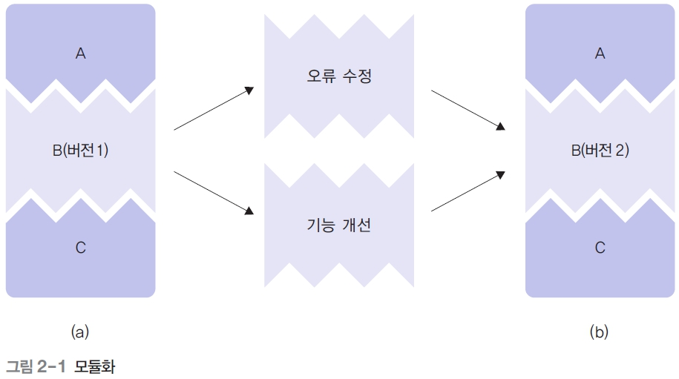
계층적 모듈 구조 (2)
시스템 모듈화의 장점
시스템을 모듈화하지 않았다면 한 부분만 고장 나도 전체 시스템을 교체해야 함

Slide 7
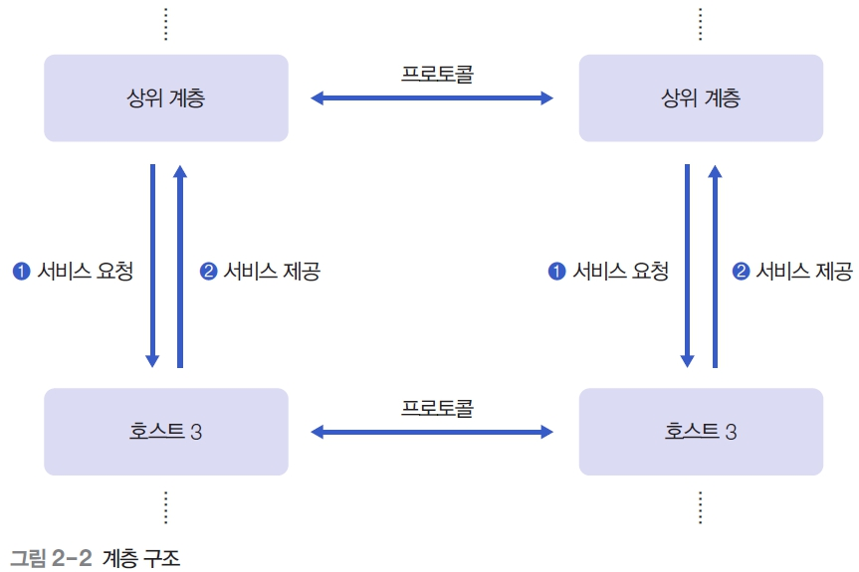
계층적 모듈 구조 (3)
계층 구조
네트워크에서는 독립적인 고유 기능을 수행하는 모듈들이 상하 계층 구조로 연결되어 동작
계층 구조에서는 상위 계층이 하위 계층에 특정 서비스를 요청하는 방식으로 동작(❶)
요청을 받은 하위 계층은 해당 서비스를 실행하여 그 결과를 상위 계층에 돌려줌(❷)
하위 계층의 실행 결과는 상위 계층에 결과 값을 직접 전달하는 방식이 될 수도 있고, 주변 환경 값을 변경하는 부수 효과 방식일 수도 있음

Slide 8
계층적 모듈 구조 (4)
모듈화된 계층 구조 프로토콜 장점
복잡하고 큰 시스템을 기능별로 작게 분류해서 간단하고 작은 시스템으로 재구성할 수 있음
상하 계층에 인접한 모듈 사이의 인터페이스를 포함하여 분할된 모듈이 연동할 수 있는 표준 인터페이스를 제공, 모듈의 독립성은 전체 시스템의 구조를 단순하게 만들어줌
전송 매체 양단에 있는 호스트가 수행하는 프로토콜들은 좌우 대칭 구조로 통신 양단에 위치하는 동일 계층 사이의 프로토콜을 단순화할 수 있음
각 계층의 기능 오류를 수정하거나 향상시켜야 하는 경우에 전체 시스템을 재작성하지 않고 해당 계층의 모듈만 교체, 상하 혹은 좌우 계층 간의 인터페이스를 유지하면 특정 계층의 내부 변경이 다른 모듈의 동작에 영향을 미치지 않음

Slide 9
프로토콜 설계 시 고려 사항 (1)
계층 구조의 통신 프로토콜을 설계할 때 대표적으로 고려할 요소
네트워크 호스트의 주소 표현 방법, 데이터 전송 과정의 오류 제어, 통신 양단 사이의 전송 속도를 제어하는 흐름 제어
주소 표현
여러 호스트가 연결된 환경에서 특정 호스트끼리 통신하려면 상대방을 구분할 수 있는 방법이 필요
시스템을 구분하여 지칭하기 위해서 이름을 부여하는 것을 주소 체계라고 함
보통 호스트마다 주소를 하나씩 부여하지만, 다수의 호스트를 묶어 하나의 그룹 주소로 표기하기도 함

Slide 10
프로토콜 설계 시 고려 사항 (2)
오류 제어
전송 오류에는 데이터가 깨져서 도착하는 데이터 변형 오류와 데이터가 도착하지 못하는 데이터 분실 오류가 있음
오류 제어 기능은 통신 프로토콜의 가장 기본적인 기능
네트워크의 오류 제어 기능은 오류의 발생 사실을 인지하는 것이 먼저이고, 이후에 재전송 기능을 이용한 오류 복구 절차가 이어짐

Slide 11
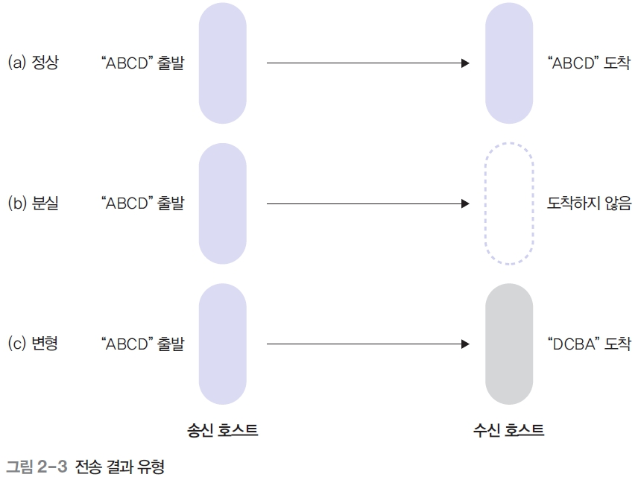
프로토콜 설계 시 고려 사항 (3)
송신 호스트에서 보낸 데이터가 수신 호스트에 도착했을 때 발생할 수 있는 현상을 세 가지 유형으로 설명
네트워크에서 전송 오류를 해결하는 일반적인 방법은 송신 호스트가 원래 데이터를 재전송하는 것
물리적인 오류 외에도 통신 프로토콜에서 사용하는 알고리즘의 성격에 의해 오류가 발생하기도 함

Slide 12
프로토콜 설계 시 고려 사항 (4)
흐름 제어
수신 호스트의 버퍼 처리 속도보다 송신 호스트가 데이터를 전송하는 속도가 빠르면 논리적인 데이터 분실 오류가 발생함
수신 호스트가 버퍼에 저장된 데이터를 미처 처리하지 못한 상태에서 새로운 데이터가 수신되어 일시적으로 저장할 공간이 없기 때문
이 문제를 해결하려면 송신 호스트의 전송 속도를 조절하는 흐름 제어 기능이 필요

Slide 13
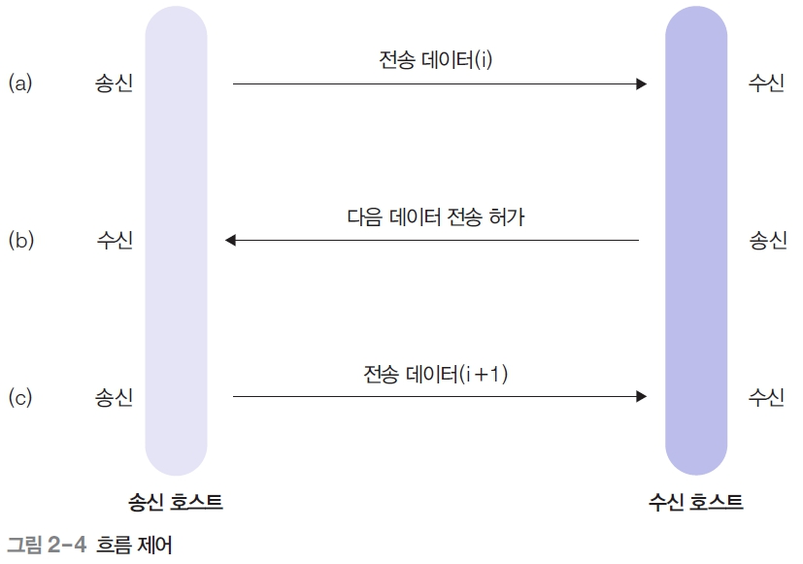
프로토콜 설계 시 고려 사항 (5)
가장 단순한 형태의 흐름 제어 기법을 보여준다.
송신 호스트가 데이터를 전송하려면 반드시 수신 호스트로부터 명시적인 전송 허가를 받아야 함
실제 통신 환경에서는 전송 속도가 너무 느리므로 이 방식이 사용되지 않음

Slide 14
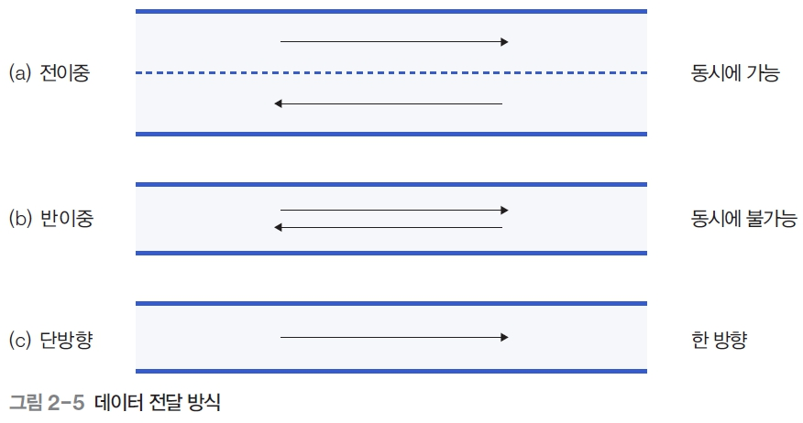
프로토콜 설계 시 고려 사항 (6)
데이터 전달 방식
전이중 방식 : 양쪽에서 데이터를 동시에 전송하는 것(a)
반이중 방식 : 데이터가 양방향으로 전송되지만, 특정 시점에는 한 방향으로만 전송할 수 있는 것(b)
단방향 방식 : 데이터를 오른쪽이나 왼쪽의 한 방향으로만 전송하는 것(c)

Slide 15
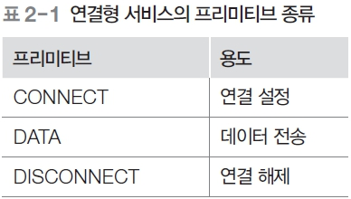
서비스 프리미티브 (1)
프로토콜은 계층 구조로 이루어져 있고, 하위 계층이 상위 계층에 서비스를 제공하는 방식으로 동작
이러한 서비스는 프리미티브 형태로 구현
계층 구조 프로토콜에서 하위 계층이 상위 계층에 제공하는 서비스 종류에는 연결형과 비연결형 있음
연결형 서비스
비연결형 서비스

Slide 16
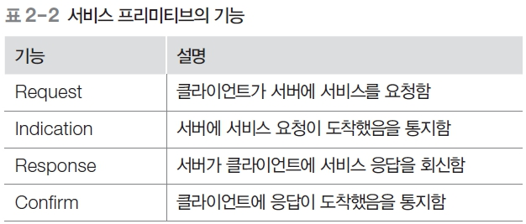
서비스 프리미티브 (2)
통신 프로토콜에서 프리미티브를 올바르게 수행하려면 각 프리미티브가 [표 2-2]의 네 가지기능을 포함하도록 설계해야 함

Slide 17
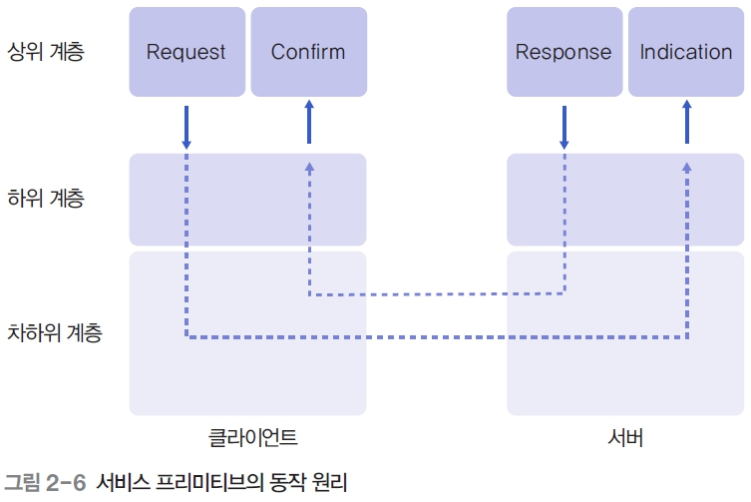
서비스 프리미티브 (3)
클라이언트와 서버 사이에서 서비스 프리미티브가 처리되는 원리를 설명

Slide 18
서비스 프리미티브 (4)
네 가지 서비스 프리미티브의 기능을 요약
Request : 클라이언트가 서버에 프리미티브의 기능을 수행하도록 요청하는 것
Indication : 물리 계층을 통하여 Request 요청을 수신한 서버는 이 요청을 물리 계층 위에 있는 하위 프로토콜에 전달함
Response : 클라이언트로부터 프리미티브를 받은 서버에서는 Response를 이용해 클라이언트에 응답
Confirm : 서버에서 보낸 응답은 Confirm 형태로 클라이언트에 회신됨

Slide 19
02 OSI 7계층 모델

Slide 20
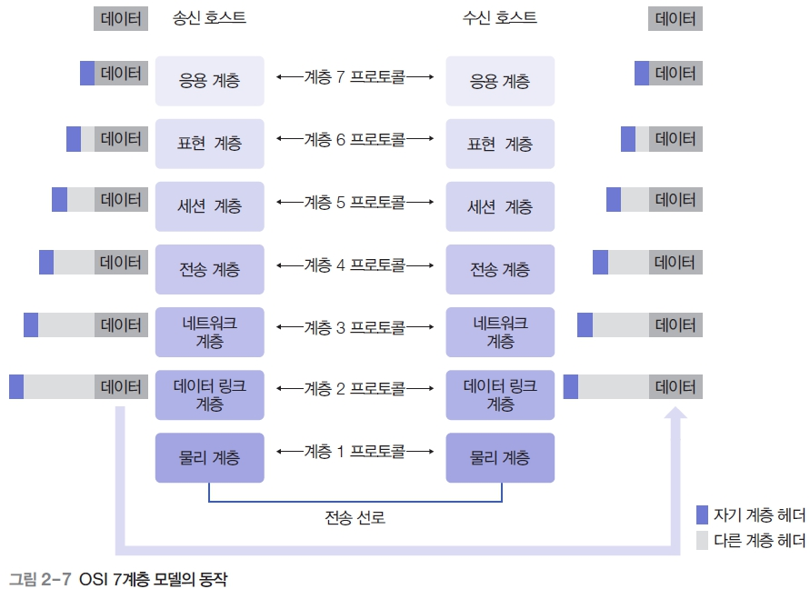
OSI 7계층 모델 (1)
ISO에서 제시한 OSI 7계층 모델

Slide 21
OSI 7계층 모델 (2)
용어 정의
임의의 호스트에서 실행되는 계층 n 모듈은 상대 호스트의 계층 n 모듈과 논리적으로 통신하는데, 이들이 사용하는 규칙을 계층 n 프로토콜이라 함
동일 계층에 위치한 통신 양단은 같은 프로토콜을 사용하여 통신하기 때문에 동료 프로세스라 함
한 호스트에서 상하로 이웃하는 계층에 위치한 모듈 사이에는 인터페이스가 정의되어 둘 사이의 접근 방법을 제한함
상위 계층에서는 하위 계층의 인터페이스를 통해 하위 계층의 서비스를 이용할 수 있음

Slide 22
OSI 7계층 모델 (3)
헤더 정보
헤더 정보는 프로토콜마다 다르게 정의되며 주소, 오류 제어, 흐름 제어를 위한 정보들을 포함
프로토콜을 이해한다는 말은 프로토콜의 헤더 정보를 이해한다는 의미로 읽을 수 있을 정도로 헤더는 중요한 정보를 담고 있음
인터넷의 기본 프로토콜인 TCP, UDP, IP의 헤더는 인터넷을 이해하는 데 많은 도움을 줌

Slide 23
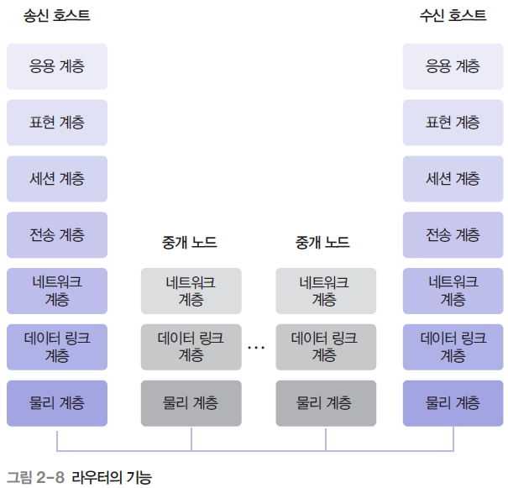
OSI 7계층 모델 (4)
중개 기능
송신 호스트에서 수신 호스트로 데이터를 전달하려면 중개 역할을 수행하는 중개 노드를 거쳐야 함
중개 시스템은 데이터가 목적지까지 올바르게 전달되도록 경로 배정 기능을 수행
중개 시스템에서는 경로 배정 기능을 수행하는 네트워크 계층의 프로토콜이 동작하는데, 이와 같은 경로 배정 기능을 라우팅이라 함
라우터는 자신에게 도착한 데이터의 헤더 정보를 해석해서 적절한 경로를선택해야 하며, 다음 라우터로 보내기 전에 헤더 정보를 수정하는 작업도 진행

Slide 24
계층별 기능 (1)
전송 계층
통신 양단에 있는 전송 연결의 주체(프로세스) 사이에 종단 연결을 제공
호스트에서 실행되는 프로세스와 프로세스 사이에 연결을 설정하여 데이터를 주고받을 수 있게 해주는 것이 전송 계층
전송 계층의 하위에 있는 물리 계층, 데이터 링크 계층, 네트워크 계층은 전송 계층의 연결을 설정하고 지원하는 역할을 수행
상위에 있는 세션 계층, 표현 계층, 응용 계층은 전송 계층의 연결을 어떻게 활용할지에 대하여 다룸

Slide 25
계층별 기능 (2)
물리 계층
OSI 7계층 모델의 맨 밑에 위치하는 물리 계층은 전송 매체의 물리적 인터페이스에 관한 사항을 기술
전송 매체에서는 개별 정보의 비트 교환 문제를 다룸
데이터 링크 계층
물리 계층을 통해 전송되는 데이터의 물리적 전송 오류를 해결
데이터 링크 계층을 이용해 전송되는 데이터를 프레임이라 부름
네트워크 계층
송신 호스트가 전송한 데이터가 어떤 경로를 통해 수신 호스트에 전달되는지를 결정하는 라우팅 문제를 처리
전달 경로 선택은 미리 정해지는 정적인 방식과 네트워크의 현재 부하 상태에 따라 결정되는 동적인 방식으로 구분
네트워크의 트래픽이 과도하게 증가하는 문제를 조절하는 혼잡 제어 기능도 네트워크 계층에서 담당

Slide 26
계층별 기능 (3)
전송 계층
송신 프로세스와 수신 프로세스를 직접 연결하는 단대단 통신 기능을 제공
전송 계층에서는 전송 오류율, 전송 속도 등과 같은 일반 사용자의 서비스 요구 유형에 대한 고려와 흐름 제어 기능도 제공
세션 계층
세션 계층의 기능은 전송 계층과 거의 유사함
송수신 호스트 사이의 대화 제어를 비롯해 상호 배타적인 동작을 제어하기 위한 토큰 제어, 일시적인 전송 장애를 해결하기 위한 동기 기능 등을 제공
표현 계층
계층 5까지는 주로 데이터의 전송에 관한 내용을 다루지만 표현 계층은 데이터의 의미와 표현 방법을 처리
응용 계층
최상위의 응용 계층에서는 다양하게 존재하는 응용 환경에서 필요한 기능을 다룸

Slide 27
03 인터넷 모델

Slide 28
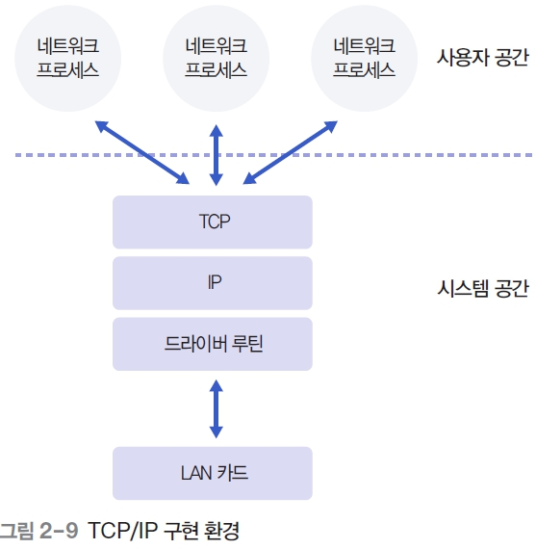
구현 환경 (1)
인터넷은 데이터의 중개 기능을 담당하는 네트워크 계층으로 IP 프로토콜을 사용하는 네트워크임
인터넷에 연결하고자 하는 호스트는 반드시 IP 프로토콜을 지원해야 하며, 전송 계층은 TCP나 UDP를 사용, 현재 인터넷에서 주로 사용하는 IP 프로토콜은 버전 4(IPv4)
인터넷에 연결된 호스트들의 네트워크
구현 모델에서는 전송 계층까지의 기능을
시스템 공간인 운영체제 내부에 구현

Slide 29
구현 환경 (2)
시스템 공간
소켓은 운영체제에서 시스템 콜 기능으로 구현되므로 사용자 프로그램에서 이를 함수 호출 방식으로 사용
TCP는 연결형 서비스를 제공하고, UDP는 비연결형 서비스를 제공
인터넷에서 네트워크 계층은 IP로 구현되며 전송 패킷의 올바른 경로 선택 기능을 제공
네트워크 프로세스를 실행하는 호스트 사이에는 다수의 라우터가 존재하며, 이 라우터들은 IP 프로토콜을 이용하여 패킷 중개 기능을 수행
사용자 공간
세션 계층부터 응용 계층까지의 기능은 사용자 응용 프로그램으로 구현
프로그래밍 환경에서 전송 계층의 기능을 제공하는 소켓 시스템 콜을 호출해 TCP와 UDP 기능을 사용할 수 있음
소켓 시스템은 유닉스, 리눅스, 윈도우즈 운영체제 등 인터넷에 접속 가능한 모든 호스트에서 제공

Slide 30
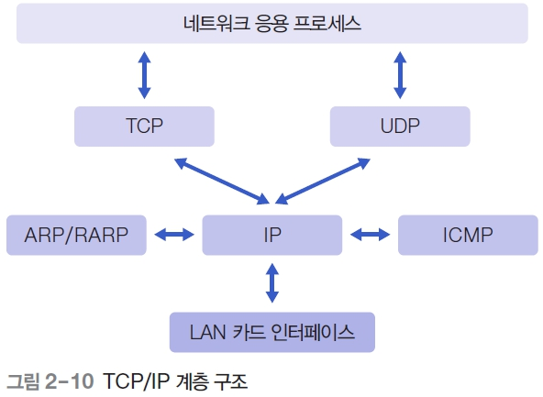
프로토콜 (1)
프로토콜 계층 구조
TCP/IP를 사용하는 인터넷 환경에서 관련 프로토콜들의 계층 구조를 설명

Slide 31
프로토콜 (2)
ARP와 RARP
인터넷 모델에서 사용하는 주소
데이터 링크 계층의 MAC 주소, 네트워크 계층의 IP 주소, 전송 계층의 포트 번호
사용자로부터 입력된 수신 호스트의 IP 주소를 이용해 MAC 주소를 구하는 기능이 필요한데, ARP가 이 기능을 담당
파일 시스템이 존재하지 않는 특수 목적의 시스템은 LAN 카드에 내장된 자신의 MAC 주소는 알지만, 자신의 IP 주소는 모르는 경우가 있음 이 문제를 해결하기 위하여 MAC 주소를 IP 주소로 변환하는 RARP가 필요

Slide 32
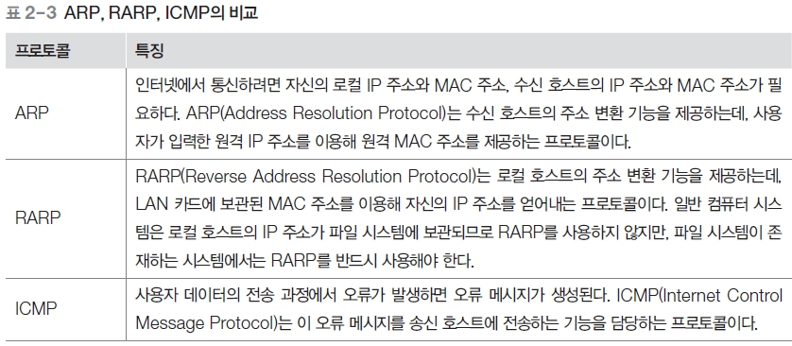
프로토콜 (3)
ICMP
데이터 전송 프로토콜인 IP가 동작하는 과정에서는 전송 오류가 발생할 수 있음
오류가 발생하면 반드시 송신자에게 회신해 복구 작업을 하게 해야 하는데, 이 작업은 ICMP가 담당
ARP, RARP, ICMP의 특징

